Slide 1
초기 설정
시간
베터리
닉네임?
님
닉네임은 2~8글자 까지 가능합니다
다음
진행도 1/4

Slide 2
초기 설정
시간
베터리
상세정보
성별
남성
여성
세
나이
cm
신장
kg
체중
이전
다음
진행도 2/4

Slide 3
초기 설정
시간
베터리
알레르기 모두 체크
난류
우유
메밀
땅콩
대두
밀
고등어
게
새우
돼지고기
복숭아
토마토
아황산류
호두
닭고기
쇠고기
오징어
조개류
이전
다음
진행도 3/4

Slide 4
초기 설정
시간
베터리
활동량?
운동 거의 안함
이전
확인
진행도 4/4

Slide 5
초기 설정
시간
베터리
당신의 일일 권장 칼로리는..
2023
kcal
탄수화물
170g
단백질
100g
지방
30g
시작하기
상세 정보는 다시 설정할 수 있습니다

Slide 6
메인 화면
시간
베터리
앱 이름
멘트 추가하면 좋을것 같음
오늘 하루 섭취량
1600 / 2200
탄수화물
60 / 170 g
단백질
76%
74 / 100 g
지방
15 / 30 g
kcal
칼로리 기록하기
칼로리/알레르기 확인
월별 섭취량
운동

Slide 7
메인 화면
시간
베터리
앱 이름
오늘 하루 섭취량
2400 / 2200
탄수화물
60 / 170 g
단백질
120%
74 / 100 g
지방
15 / 30 g
kcal
칼로리 기록하기
칼로리/알레르기 확인
?
월별 섭취량
준비 중

Slide 8
칼로리 기록하기
시간
베터리
칼로리 기록하기
오늘은 2023년 2월 2일 입니다
추가하기
아침
이미지
콘푸라이트 379kcal
탄수화물 87.0g, 지방 1.7g, 단백질 4.0g …
이미지
삶은 달걀 77kcal
탄수화물 0.56g, 단백질 6.29g, 지방 5.28g ..
점심
이미지
기타 45kcal
탄수화물 5.1g, 지방 1.7g, 단백질 4.0g …

Slide 9
칼로리 기록하기
시간
베터리
수정 원함 ->
색,디자인,위치
검색하기
바코드 스캔
선택한 음식의 ->
정보 출력됨
아침
점심
저녁
시간
00:00
메모

Slide 10
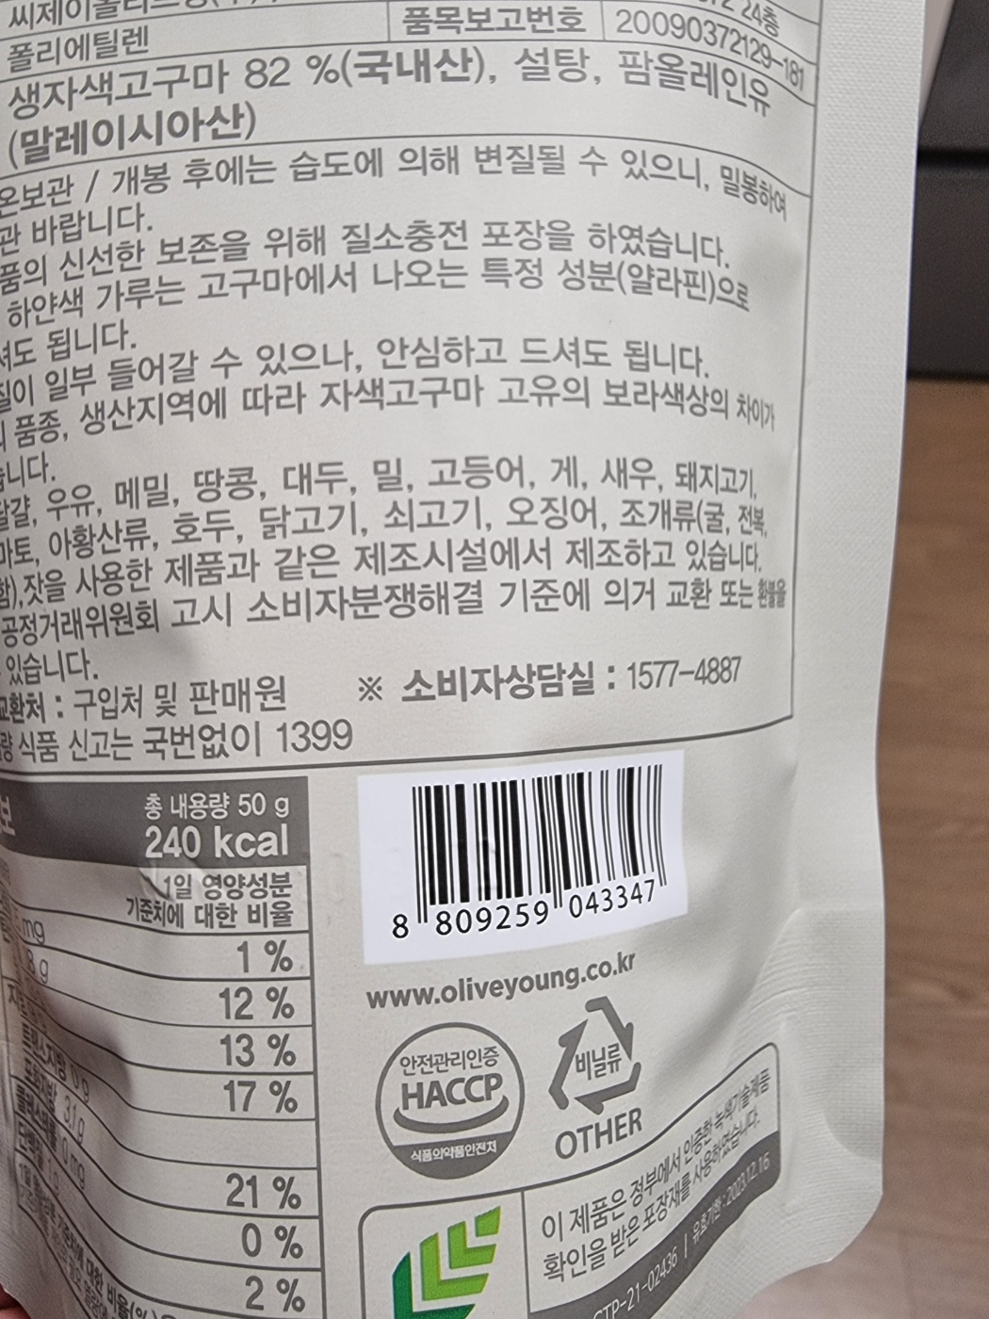
알레르기 확인
(스캔화면)
시간
베터리

Slide 11
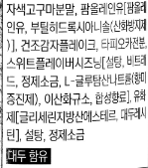
알레르기 확인
시간
베터리
알레르기 확인
이미지
바삭한 자색고구마칩
240 kcal
탄수화물 38g
단백질 1g
지방 9g
…
(이미지로 대체됨)
부틸히드록시아니솔
위험 성분은 ->
빨간색으로 표시됨

Slide 12
월별 섭취량
시간
베터리
월별 섭취량

Slide 13
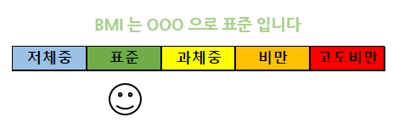
BMI 계산기
Or
재설정
시간
베터리
BMI ~
성별
남성
여성
세
나이
cm
신장
kg
체중
계산하기
Invisible 속성으로 보이기/숨기기

Slide 14
운동
시간
베터리
ㅇㅇ

Slide 15
ㅇㅇ
시간
베터리
ㅇㅇ

